Slide 1
Conventie EPZ
Info voor Verwijzers

Slide 2
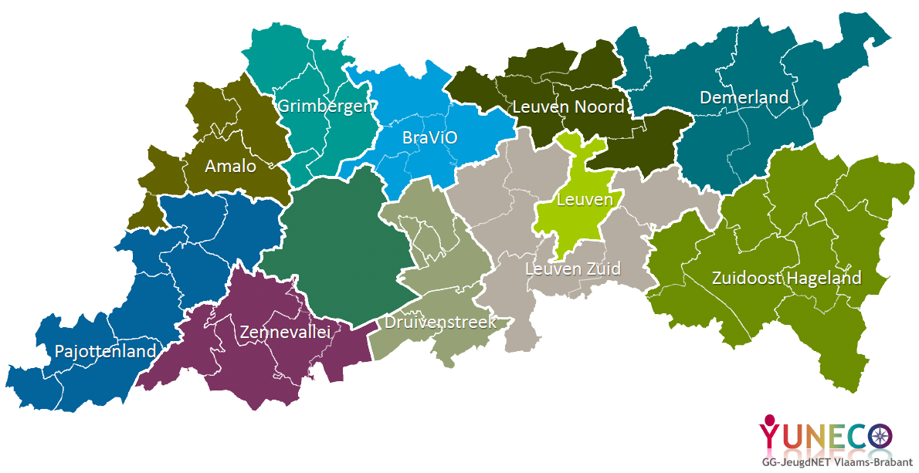
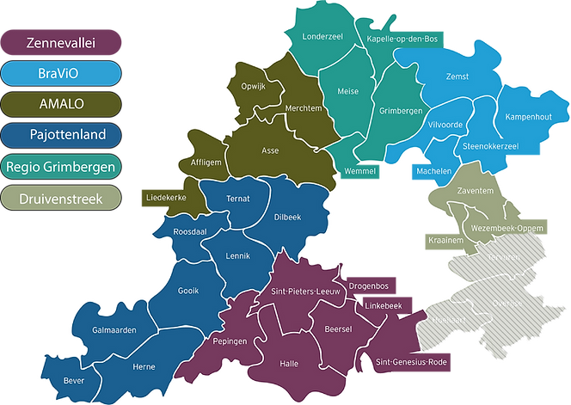
Wij zijn …
Iris Hertsens : SaVHA GG netwerk volwassenen en ouderen 15 – 65+
Sofie Kuppens : YUNECO GG netwerk kinderen en jongeren 0-23
Diletti
Notes:
… Conventie bestaat al 2 jaar, we hebben al op verschillende manieren de conventie kenbaar gemaakt. Dus iedereen hier aanwezig al iets van de conventie gehoord heeft.
Als dat niet het geval is en je wil na deze uiteenzetting toch nog meer diepgaandere info over de conventie en de modaliteiten en mogelijkheden, kan je ons nadien nog aanspreken of later individueel gesprek inplannen.
Maar nu willen we van de gelegenheid gebruik maken om een paar uitdagingen bespreekbaar te maken.

Slide 3
Conventie in het kort
Vroegtijdige kortdurende hulp
Lichte tot matige psychische klachten
Laagdrempelig, lokaal, dichter bij de burger
Multidisciplinair en intersectorale samenwerking

Slide 4
Uitdaging 1 : huidige klachten
Ervaring werkveld
Mentaliteitsverandering nodig

Slide 5
Strategie 1
Strategie 2
Strategie 3

Slide 6
Strategie 1
Strategie 2
Strategie 3

Slide 7
Strategie 1
Strategie 2
Strategie 3

Slide 8
Strategie 1
Strategie 2
Strategie 3

Slide 9
Strategie 1
Strategie 2
Strategie 3

Slide 11
Uitdaging 2 : lokaal inbedden
Laagdrempeliger doorverwijzen
Kennis uitbouwen: Multidisciplinaire samenwerking / eerstelijn versterken:
1 op 1 coaching bij een casus
Vorming aan groep over 1 thema
Op maat
Multidisciplinaire doorverwijzing
Individueel en groepsaanbod

Slide 12
Hoe verwijzen?
Eerstelijnspsycholoog in eigen vindplaats
Verwijzen naar eerstelijnspsycholoog
In vindplaats
Aan huis
Praktijk
Alle geconventioneerde eerstelijnspsychologen van Vlaams-Brabant + groepsaanbod: www.epzvlaamsbrabant.be
Communicatiecampagne

Slide 13
Meer informatie
www.epzvlaamsbrabant.be
Info
Overzicht aanbod eerstelijnspsychologen + groepsaanbod
Campagnemateriaal
iris.hertsens@savha.be sofie.kuppens@yuneco.be

